Slide 1




Slide 2
CRIAÇÃO DE GRÁFICOS E VISUALIZAÇÕES COM MATPLOTLIB
O MATPLOTLIB É UMA BIBLIOTECA ESSENCIAL PARA VISUALIZAÇÃO DE DADOS EM PYTHON, AMPLAMENTE UTILIZADA EM CIÊNCIA DE DADOS, MACHINE LEARNING E ESTATÍSTICAS. CRIADA PARA FORNECER GRÁFICOS DE ALTA QUALIDADE DE MANEIRA SIMPLES E INTUITIVA, ELA PERMITE A CRIAÇÃO DE UMA AMPLA VARIEDADE DE VISUALIZAÇÕES, DESDE GRÁFICOS BÁSICOS DE LINHA, BARRAS E DISPERSÃO, ATÉ REPRESENTAÇÕES MAIS COMPLEXAS, COMO HISTOGRAMAS, GRÁFICOS DE DENSIDADE E 3D.

Slide 3
MANIPULAÇÃO DE DADOS E OPERAÇÕES COM PANDAS DATAFRAMES
DESVENDE O PODER DOS DATAFRAMES COM PANDAS E TRANSFORME A MANEIRA COMO VOCÊ MANIPULA E ANALISA DADOS!

Slide 4
MATPLOTLIB
“Eu acredito que visulização é um dos meios mais poderosos de se atingir objetivos pessoais”- Harvey Mackay
Parte fundamental do kit de ferramentas de um cientista de dados é a visualização de dados. Apesar de ser fácil criar visualizações, é muito mais difícil criar boas visualizações.
Há duas principais razões para se usar visualização de dados:
Para explorar dados;
Para comunicar dados.

Slide 5
MATPLOTLIB
Existe uma variedade de ferramentas de visualização de dados: matplotlib, seaborn, bokeh, plotly, altair, entre outros;
Não temos tempo hábil para passar por todos, então vamos nos concentrar em matplotlib(o mais usado);
Matplotlib é uma biblioteca de visualização de dados projetada para criar plots de alta qualidade;
Foi criada em 2002 por John Hunter para permitir uma interface em Python da biblioteca do MATLAB.
Importação:
Import matplotlib.pyplot as plt

Slide 6
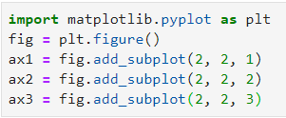
MATPLOTLIB
Os plots dentro do matplotlib residem dentro do objeto Figure. Como não é possível plotar uma imagem em branco, vamos criar alguns subplots para começar a entender a biblioteca:

Slide 7
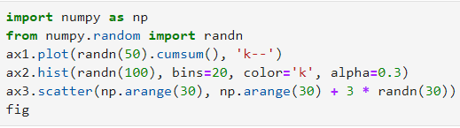
MATPLOTLIB
Agora é preciso criar gráficos a partir de alguns dados para preencher cada plot:

Slide 8
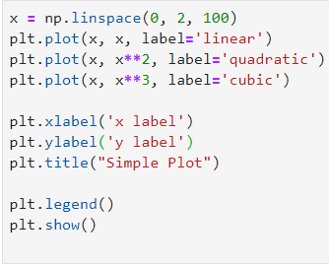
MATPLOTLIB
Entretanto, podemos criar um único plot a partir de um determinado conjunto de dados:

Slide 9
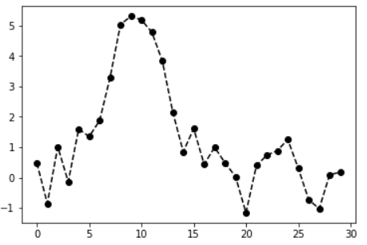
MATPLOTLIB
É possível alterar cor, marcador e estilo de linha de um plot:

Slide 10
PONTOS CHAVE
Importação:
Carregar bibliotecas: pandas, numpy, matplotlib.pyplot.
Criação do DataFrame:
Simular dados de telecomunicações.
Manipulação de Dados:
Adicionar colunas como 'mensagens'.
Visualização:
Usar plt.plot() para gráficos de linhas.
Análise:
Identificar tendências em chamadas e dados.
Importância:
Facilitar decisões e padrões do cliente.

Slide 11
OBRIGADO!

